Slide 1
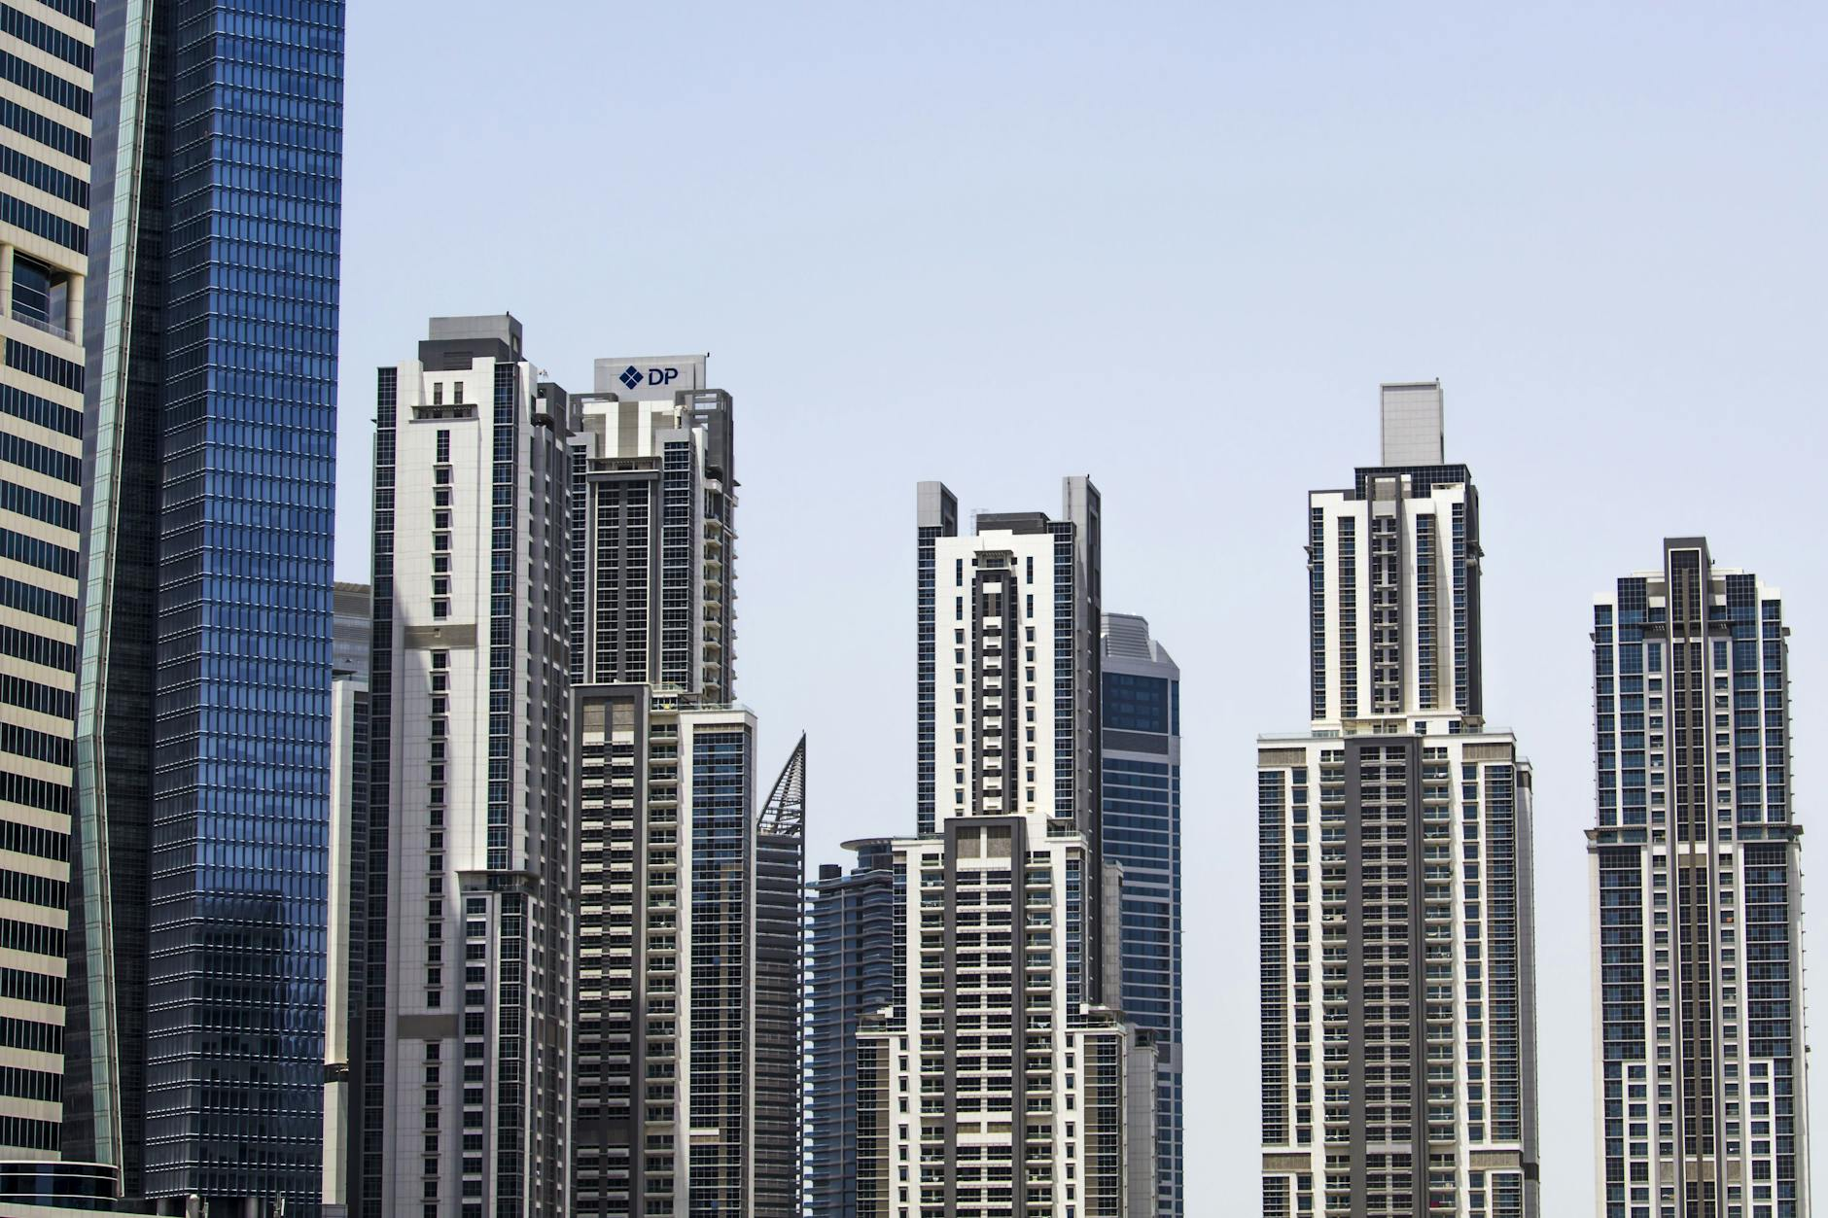
SISTEM BANGUNAN UTILITAS 2
(AR 2253)
3 SKS
PENGANTAR PENGETAHUAN
EFISIENSI ENERGI PADA BANGUNAN
(PERTEMUAN 1)

Slide 2


Kemajuan teknologi saat ini telah mendorong penggunaan energi yang berlebihan, mulai dari energi listrik, energi air, maupun energi panas Surya. Pemanasan global yang dipicu aktifitas umat manusia menyebabkan penipisan lapisan ozon, hingga menyebabkan kebocoran lapisan ozon. Akibatnya energi listrik yang mencapai pemakaian nya mencapai 80 % dalam semua kegiatan umat manusia dizaman modern ini, digunakan untuk fungsi penerangan, pendingin ruangan, alat pemanas dan lain sebagainya.
Efisiensi Energi Pada Bangunan dan Lingkungan

Slide 3
Penggunaan energi dari sumber alam maupun buatan yang tidak terkendali, dpt menyebabkan pemborosan energi, Sehingga perlu dilakukan upaya pengendalian pada lingkungan. Terutama penggunaan energi listrik pada bangunan higrise komersial. Pada bangunan berfungsi publik terjadi konsumsi listrik yang luar biasa untuk penerangan, pendingin udara, pemanas air, alat2 elektronik. Langkah2 preventif atau pencegahan, dan pemeliharaan, penghematan, dan pengembangan (inovativ) diupayakan dengan cara2 sebagai berikut: ▪ Pembuatan bukaan silang ▪ Secondary skin dengan pola terawang udara ▪ Bahan bangunan yang dapat mereduksi panas
Efisiensi Energi pada bangunan dan lingkungan

Slide 4
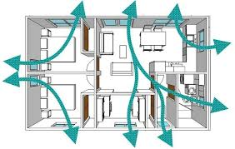
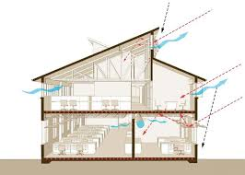
1. Bukaan silang adalah pola tata letak bukaan pada bidang dinding yang saling berhadapan, atau alur distribusi aliran angin yg menerus. Pola spt ini dapat mengalirkan udara secara konsisten dan kontiniu, menyebabkan ruangan lbh sejuk, sehingga mengurangi penggunaan pendingin udara.
Efisiensi Energi pada bangunan dan lingkungan

Slide 5
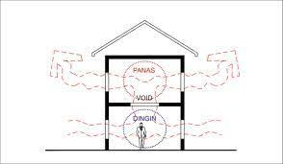
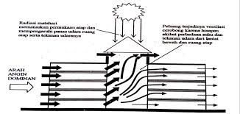
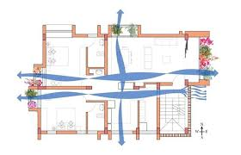
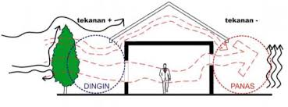
Efisiensi Energi pada bangunan dan lingkungan

Slide 6
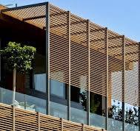
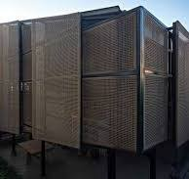
2. Secondary skin merupakan lapisan kedua pada fasad sebuah bangunan yang fungsi utamanya sebagai penahan sinar matahari langsung. Oleh karenanya, secondary skin banyak diterapkan pada konstruksi bangunan yang berada di daerah tropis.
Efisiensi Energi pada bangunan dan lingkungan

Slide 7
Efisiensi Energi pada bangunan dan lingkungan
fungsi secondary skin pada pengaplikasian bangunan:
Melindungi dari cahaya matahari Pada bangunan yang memiliki bukaan di posisi yang banyak disinari matahari sehingga terasa sangat panas dan silau di jam-jam tertentu, maka secondary skin banyak berperan dalam mereduksi panas dan meredam cahaya matahari yang masuk secara langsung.
Dapat menjadi media vertical garden Secondary skin yang berupa rangka atau bidang vertikal dapat menjadi media untuk tanaman rambat. Secondary skin dapat dibuat dari susunan pot dan menanaminya dengan berbagai tanaman hias. Dengan demikian fasad bangunan terlihat asri dan sejuk.

Slide 8
Efisiensi Energi pada bangunan dan lingkungan
Langkah langkah preventif menanggulangi Issue pemanasan global yang meningkatkan temperatur bumi berdampak pada peningkatan temperatur didalam gedung higrise, antara lain :
▪ Penggunaan bahan organik/alam dan ramah lingkungan
Memperhatikan prinsip arsitektur pada perancancangan, seperti arah angin, orientasi matahari, teknologi mekanikal.
Reduksi panas bumi seperti halnya
Vegetasi : penerapan inner garden dan outer garden, vertical garden dan roof garden
Air permukaan : kolam, air tekjun buatan, desain uap air.
Pada skala kota, selayaknya terdapat ruang terbuka hijau yang berfungsi meningkatkan kualitas oksigen lingkungan dan meredam uap panas serta menurunkan temperatur udara. ➢ Penggunaan material alami (natural)

Slide 9
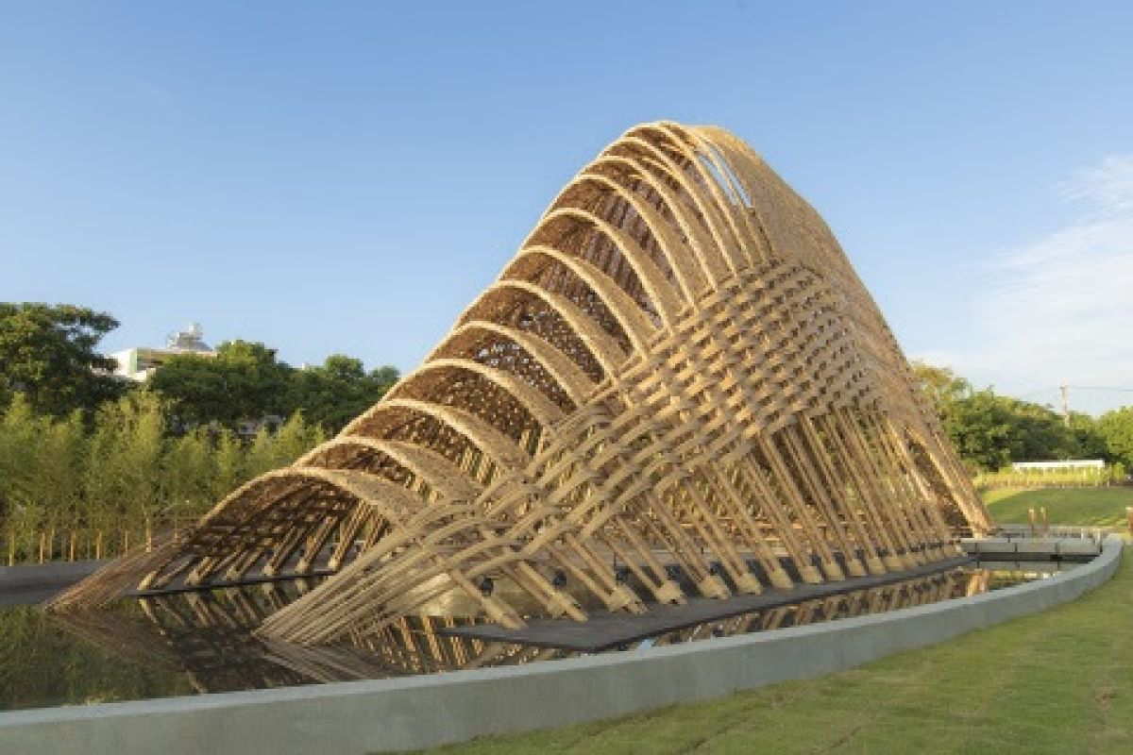
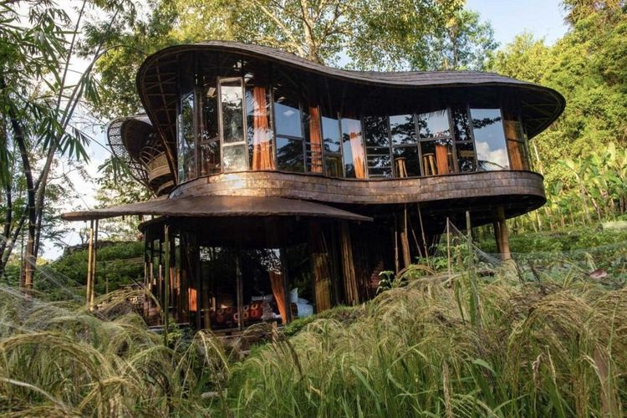
Bahan Material Alami
Bambu, Nipah, Tepas, Rumput Material tradisional yang ramah lingkungan ini akan menghadirkan nuansa etnik, alami, dan menenangkan pada bangunan. Namun tetap menggunakan finishing untuk material (pelapis) tahan terhadap cuaca ekstrim (seperti Bambu, kayu, nipah, tepas dll)
Efisiensi Energi pada bangunan dan lingkungan

Slide 10
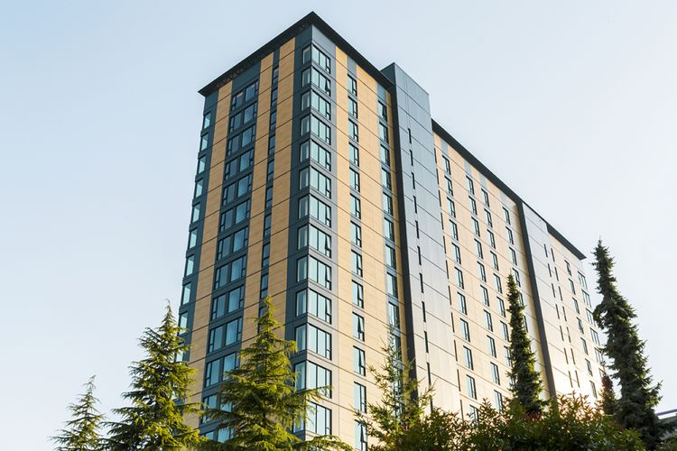
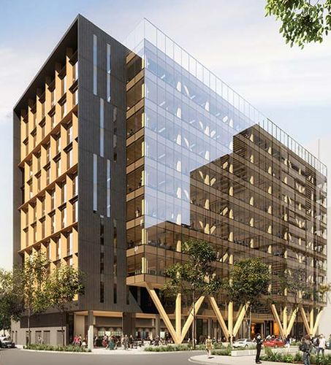
Kayu. Penggunaan material kayu akan menghadirkan nuansa homely, simple, dan bersahaja pada suatu bangunan. Seperti halnya material bambu, untuk finishing-nya perlu menggunakan material yang tahan terhadap cuaca ekstrim.
Efisiensi Energi pada bangunan dan lingkungan

Slide 11
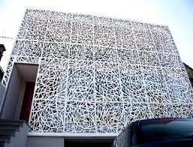
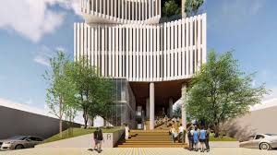
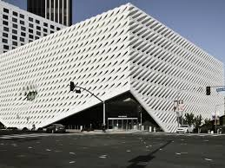
3. Besi/Baja Kerap dipakai sebagai material secondary skin karena sifatnya yang kokoh dan tahan terhadap cuaca ekstrim sehingga lebih tahan lama
Efisiensi Energi pada bangunan dan lingkungan

Slide 12
Efisiensi Energi pada bangunan dan lingkungan
Upaya efisiensi energi alam maupun buatan pada bangunan dan lingkungan guna penghematan dan penyimpanan energi, dapat dilakukan dengan cara ;
1. Penghematan energi sebagai upaya pencegahan pemborosan energi (preventif)
Pengembangan dalam upaya penyelamatan energi (Inovatif) Efisiensi
Efisiensi energi dalam bentuk Preventif antara lain :
Penghapusan bertahap bahan bakar fosil, dan beralih pada energi alternatif
Penggunaan alat listrik hemat energi
Efisiensi energi dalam bentuk Inovatif antara lain :
Penyimpanan energi bangunan hijau
Mikrogenerasi, yaitu desain bangunan Surya pasif
Mengadopsi teknologi atau proses produksi yang lebih efisien
Pembangkit listrik tenaga surya

Slide 13
Efisiensi Energi pada bangunan dan lingkungan
TERIMAKASIH

